Slide 1
GAME DEVELOPER PORTFOLIO
게임 개발자 포트폴리오
임동건
개발 분야 게임 클라이언트 / 그래픽스
C++ · DirectX 12 · HLSL
010-6690-6923
do020415@naver.com
01

Slide 2
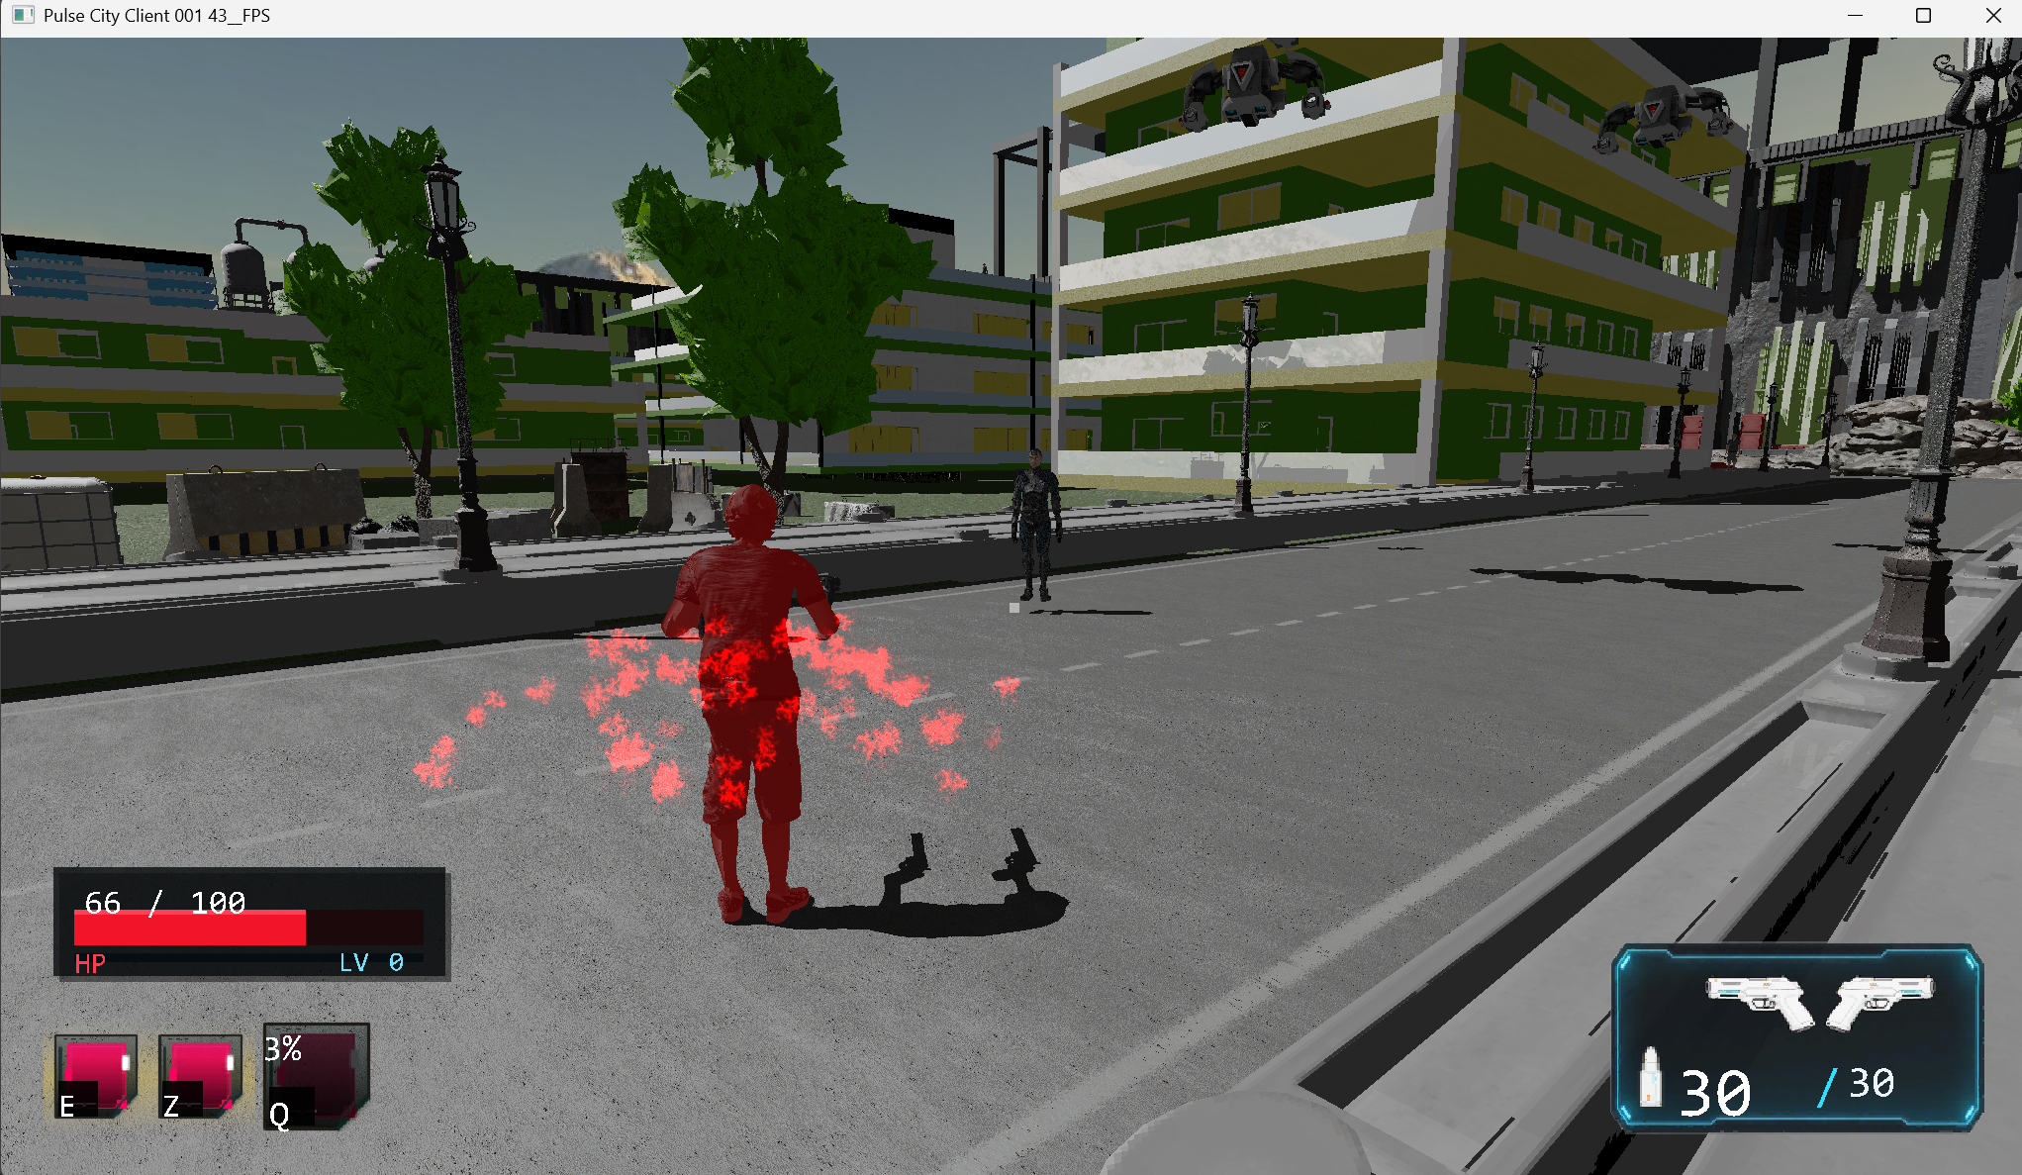
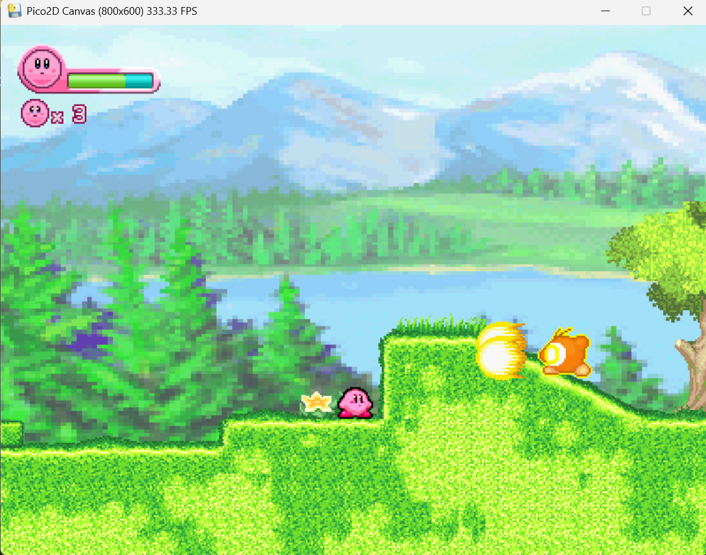
GAME DEVELOPER PORTFOLIO
개요
프로젝트와 구현 내용
01 PulseCity
팀 졸업작품 / C++, DirectX 12, HLSL
03 프로젝트 소개
04–09 메시 LOD와 거리별 최적화
10–11 GPU 파티클
02 커비 모작
개인 프로젝트 / Python, pico2d
12 프로젝트 소개와 구현
02

Slide 3
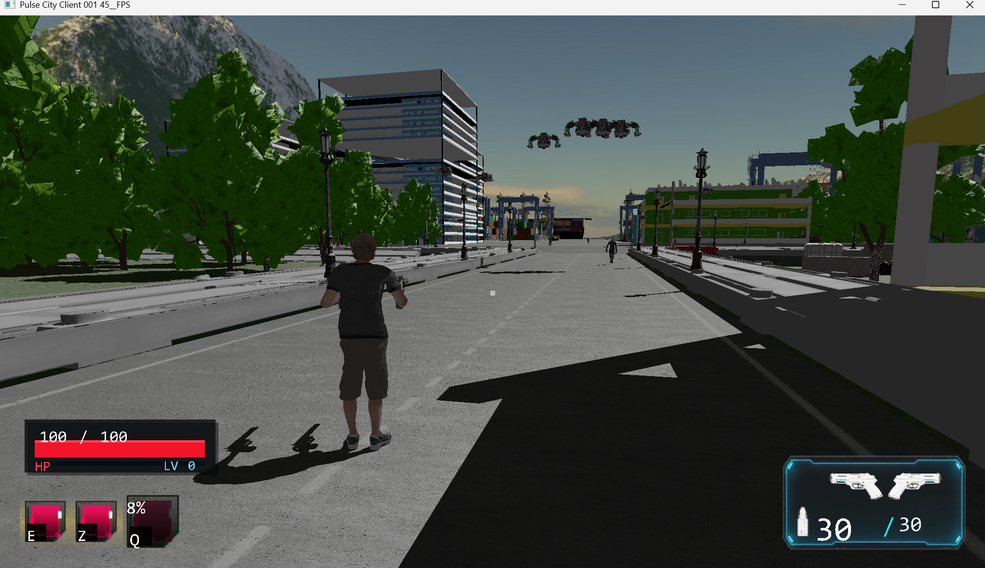
PROJECT 01 / PULSECITY
PulseCity
팀 졸업작품. 담당: 원거리 메시 교체·반복 물체 배치 렌더링과 스킬 파티클 처리
프로젝트
팀 졸업작품
장르
3D FPS RPG
개인 담당
Auto LOD · GPU 파티클 시스템
제작 기간 2025.06.12 ~ 2026.06.22
사용 기술 C++ / DirectX 12 / HLSL
게임 영상 https://youtu.be/kb8ucLNXPk4
GitHub https://github.com/nohc2001/PulseCity
03

Slide 4
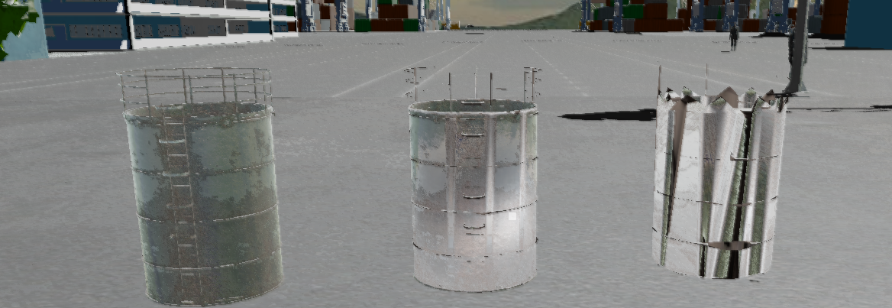
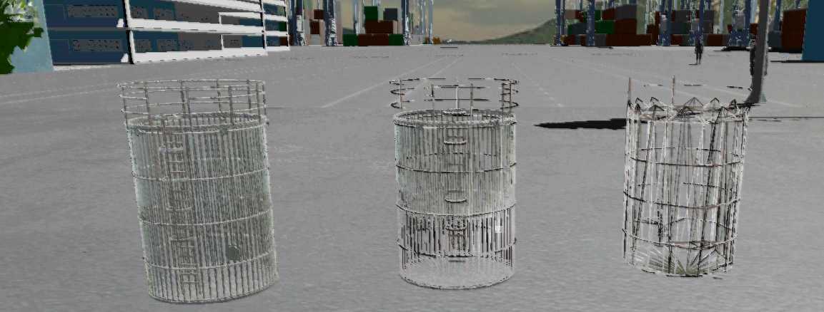
PROJECT 01 / PULSECITY
원본과 LOD 메시 비교
LOD: 멀리 있어 작게 보이는 물체를 삼각형 수가 적은 메시로 바꾸는 기법
일반 렌더링
와이어프레임
원본 삼각형 5,769개 LOD1 삼각형 2,786개 LOD2 삼각형 862개
meshoptimizer 라이브러리로 삼각형 수가 적은 메시를 구성
목표 잔여 삼각형 비율: 원본 대비 LOD1 25%, LOD2 12%. 오차 제한에 따라 달라짐.
이 프로젝트의 LOD에서 사용하는 용어
폴리곤: 여기서는 삼각형 한 개. 메시: 정점과 삼각형 연결 정보를 담은 형상. 서브메시: 메시 안에서 재질 슬롯별로 나눠 그리는 삼각형 묶음.
Object(오브젝트): 맵에 배치된 개별 물체. 메시 또는 여러 메시로 구성된 모델을 참조하며, 배치 위치·회전·크기를 별도로 가진다.
촬영 모델 1개의 결과. 왼쪽 원본 / 가운데 LOD1 / 오른쪽 LOD2. 원본 대비 감소: 51.7% / 85.1%.
LOD2는 상단과 외곽의 변형이 보여 먼 거리에서 선택하고, 가까운 물체는 원본 유지.
04

Slide 5
PROJECT 01 / PULSECITY
LOD 생성 알고리즘
QEM: 원래 표면과의 차이를 오차로 계산하고, 오차가 작은 모서리부터 병합
라이브러리 단순화 원리
프로젝트 적용 방식
• 모서리 양 끝 정점을 합쳐 삼각형 수 감소
• 표면과 정점 속성의 오차를 고려해 병합
• 목표 개수 또는 허용 오차 한계에서 종료
• 목표 잔여 비율: LOD1 25%, LOD2 12%
• 기본 허용 오차 0.0005 (상대 오차 설정값)
정점 데이터를 유지하는 방식 (WithAttributes)
삼각형 연결을 줄이되 노멀·UV·탄젠트 오차 고려
(표면 방향·텍스처 좌표·표면 기준 방향)
정점 데이터도 갱신하는 방식 (WithUpdate)
삼각형 연결과 함께 정점 위치·속성도 갱신
결과 검사와 원본 유지
삼각형 인덱스가 유효한지, 부품별 삼각형 수·공간 범위·면적이 과도하게 줄지 않았는지 검사
우선 보존할 정점 조건을 완화해 재시도. 작은 메시에서만 추가 보호 해제·오차 확대 시도.
검사를 통과하지 못하면 기존 LOD 단계나 원본 메시 유지
라이브러리: meshoptimizer의 메시 단순화 함수 사용
담당 구현: 거리·크기 기반 선택, 반복 메시 인스턴싱, 원본 폴백, 수치 로그
05

Slide 6
PROJECT 01 / PULSECITY
래스터 LOD와 인스턴싱
거리와 물체 크기로 화면에 보이는 크기를 추정해 원본·LOD1·LOD2 선택
원본
LOD1
LOD2
가까이 있는 물체
멀리 있는 물체
더 멀리 있어 작게 보이는 물체
LOD 선택과 배치 조건
인스턴싱으로 드로우콜 줄이기
같은 LOD 메시를 쓰는 물체들을 모아
서브메시별 한 번의 그리기 명령으로 처리
메시는 공유하고 물체별 위치·회전·재질 번호 전달
배치할 수 없는 물체는 개별적으로 그림
드로우콜: GPU에 보내는 그리기 명령
실제 비교 화면과 로그는 8쪽에 제시
• 작은 물체는 먼저, 큰 물체는 더 멀리서 전환
• 전환·복귀 기준을 달리해 LOD1 반복 전환 완화
• LOD2 삼각형 수가 LOD1 이상이면 LOD1 사용
• 재질·텍스처 연결 정보와 버퍼 용량 확인
• 배치 조건을 만족하지 않으면 개별 렌더링
서브메시는 재질 슬롯마다 삼각형 목록의 시작·끝을 기록해 따로 그린다. 같은 재질이라도 슬롯이 다르면 자동으로 합쳐지지 않는다.
같은 형상의 오브젝트 여러 개는 메시를 공유한다. LOD는 그릴 메시를 선택하고, 인스턴싱은 같은 메시의 반복 배치를 모아 그린다.
06

Slide 7
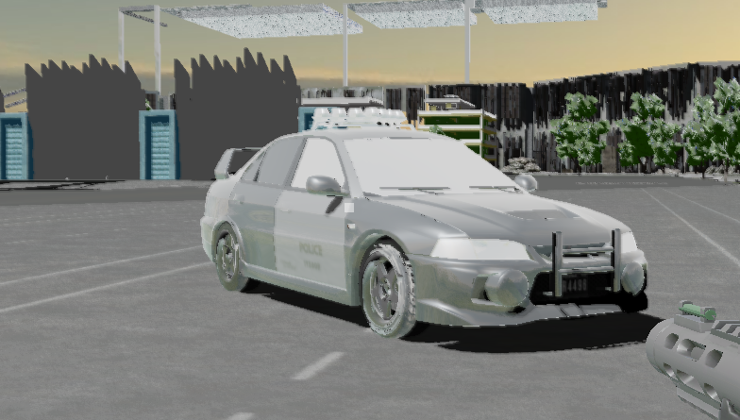
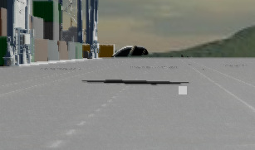
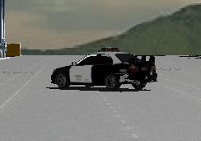
PROJECT 01 / PULSECITY
차량 소실 문제와 인스턴싱 수정
차체가 사라지는 문제를 개별 렌더링과 비교해 좁히고, 묶어 그리는 경로의 버퍼 연결 방식 수정
근접 차량 모습
수정 전: 차체 소실
수정 후: 차체 유지
근접 차량 모습 / 수정 전 / 수정 후. 촬영 거리·구도가 달라 정밀한 화질 비교용은 아님.
문제와 분석
수정과 결과
문제: LOD 적용 시 차량 차체 일부가 사라짐
분석: 같은 메시를 개별 렌더링하면 정상 표시
비교 결과를 바탕으로 인스턴싱 경로로 문제 범위를 좁힘
수정: 위치·회전 정보가 담긴 인스턴스 버퍼를
GPU 주소로 직접 연결하도록 변경
결과: 묶어 그리는 상태에서도 차체 유지 확인
원거리의 형상·밝기 차이는 남아 있음
차량형으로 판정한 메시는 원본 형상 유지. 이 비교는 차체 소실 개선 사례이며, 차량의 삼각형 감소를 입증하는 화면은 아님.
07

Slide 8
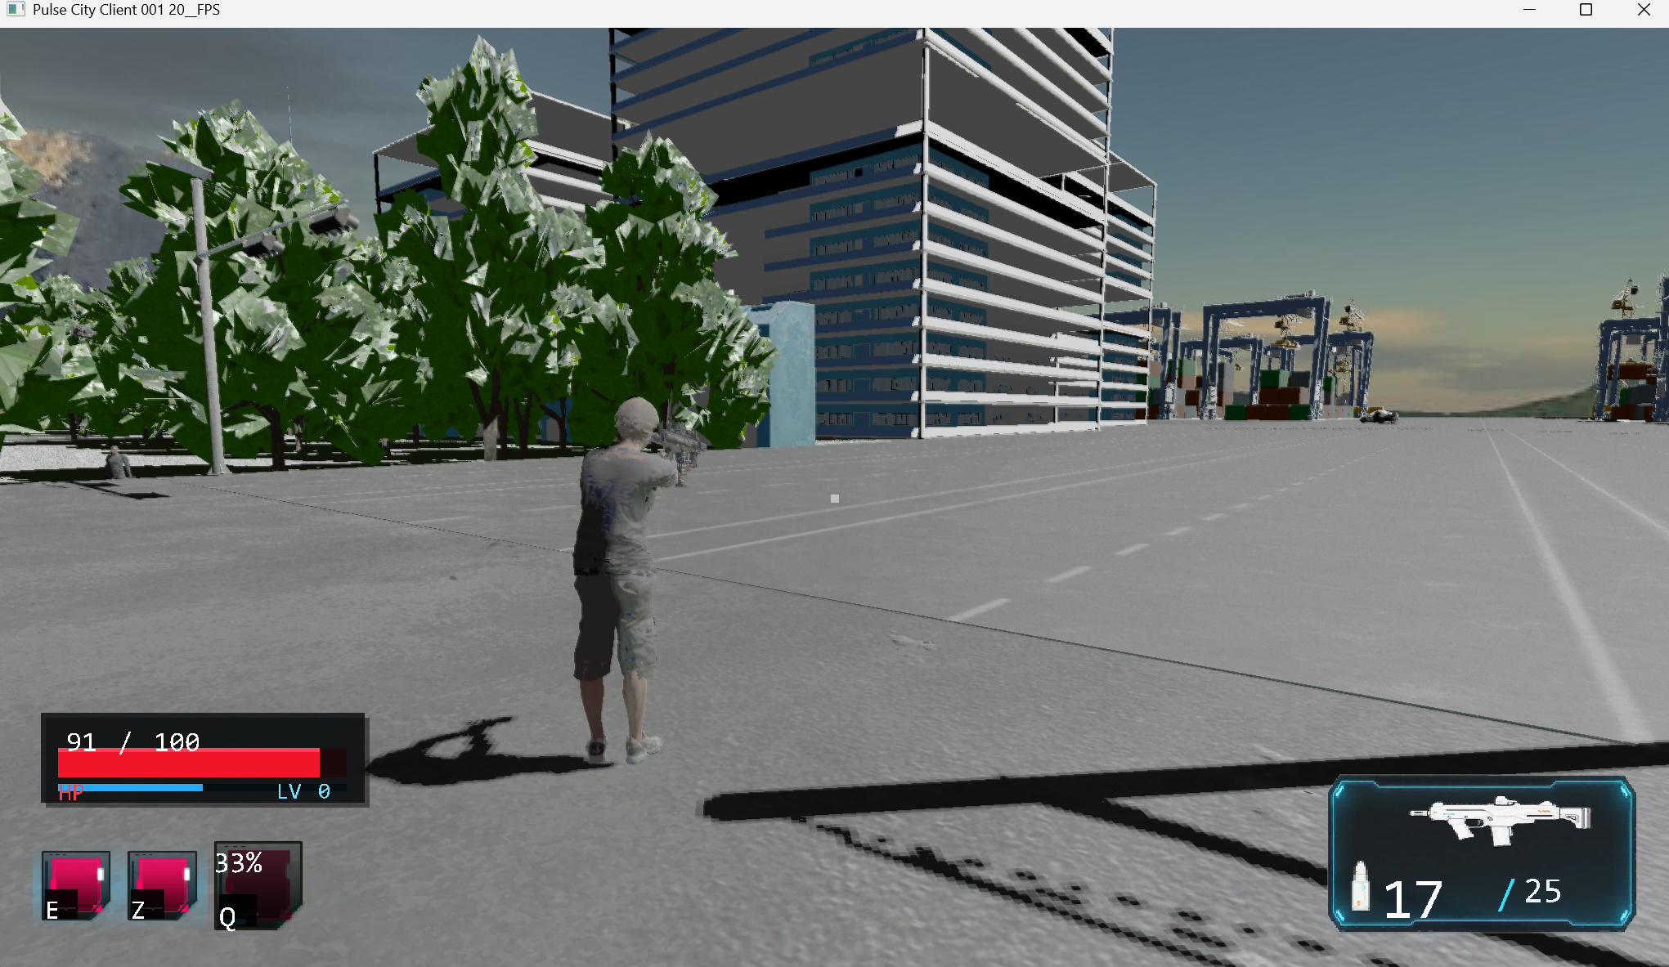
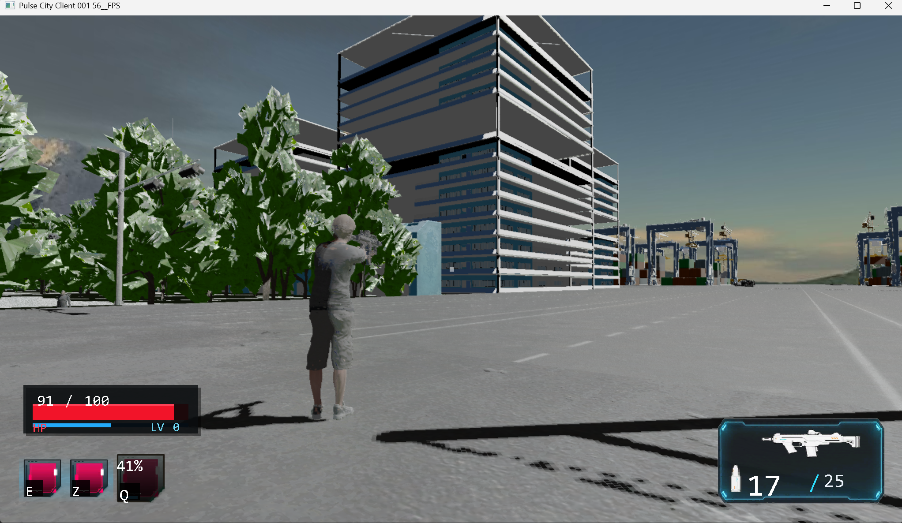
PROJECT 01 / PULSECITY
거리별 렌더링 최적화와 성능 비교
메시 LOD처럼 먼 영역의 처리 비용을 줄이기 위해, 그림자도 거리별로 갱신 간격을 조절
최적화 OFF 20.4 FPS
최적화 ON 43.2 FPS
OFF: 모든 그림자 영역을 매 프레임 갱신. ON: 근·중·원거리 그림자 영역(캐스케이드)을 각각 2·4·12프레임마다 갱신.
ON에서 갱신하지 않는 프레임에는 이전 그림자 맵 재사용.
검증 구간: OFF 20.4 FPS (49.11ms) / ON 43.2 FPS (23.16ms)
ON 배치 대상 드로우 833 → 113회. 단순화 대상 삼각형 678,339 → 475,212개.
동일 장소의 로그 구간값. 전체 실행 평균·전체 프레임 드로우 수가 아니며, 이미지는 장면 참고용.
측정 장비: RTX 4060 Laptop GPU / Core i7-14700HX / RAM 32GB. 2048×1152, Release, 래스터.
메시 LOD·인스턴싱·그림자 갱신의 통합 결과. 메시 LOD 단독 효과는 별도 측정하지 않음.
08

Slide 9
PROJECT 01 / PULSECITY
검증 로그와 장면 규모
현재 존에 등록된 자원 수와 성능 기록의 범위를 구분
현재 존 73의 등록 자원
검증 로그 발췌
스태틱 물체 2,772개
원본 서브메시 합계 6,345개
등록 로컬 조명 172개
카메라 청크 로컬 조명 11개
[검증] zone=73 lod=ON
resolution=2048x1152
registeredLocalLights=172
cameraChunkLocalLights=11
registeredStaticObjects=2772
sourceSubmeshInstances=6345
화면 밖 물체 포함. 동일 자산을 여러 번 배치하면 각각 집계.
전체 맵·실제 프레임 드로우 수가 아니며,
동적 물체와 방향광은 제외.
동일한 장소에서 ON/OFF 측정, 동일 자원 수 확인
OFF fps=20.4 frame=49.11ms
ON fps=43.2 frame=23.16ms
동일한 장소에서 최적화 OFF/ON 비교. 8쪽 FPS와 위 자원 집계는 제공된 ON/OFF 실행 로그 기준.
청크: 공간을 나눈 구역. 11개는 카메라 청크의 로컬 조명 목록 수이며, 모든 픽셀에서 계산하는 조명 수를 의미하지 않음.
09

Slide 10
PROJECT 01 / PULSECITY
파티클 갱신 범위와 GPU 처리
Compute Shader로 등록된 스킬 입자를 GPU에서 병렬 갱신. 총구 섬광·탄환 궤적·포털 등은 CPU 갱신.
1
2
3
4
5
입력 전달
쓰기 준비
병렬 실행
입자 갱신
읽기 준비
시간·발생 위치 전달
(Root Constants)
GPU가 입자 버퍼를
수정하도록 전환
그룹당 256스레드
입자 병렬 갱신
중력·항력·난류
충돌·재생성
갱신한 입자 버퍼를
그리기에 사용
• Particle 구조에 입자의 위치·속도·수명·색상·크기를 저장
• Emitter 입력으로 입자가 발생할 위치·방향·범위·지속시간 전달
• 화염 기둥·고리·전기·서리 등은 GPU 갱신. 위 흐름도는 이 경로를 설명.
• 총구 섬광·탄환 궤적·포털·상태 효과 등은 CPU 갱신 후 GPU로 업로드
AI 활용: 스킬 이펙트의 모양과 시각적 표현 조정에 활용
10

Slide 11
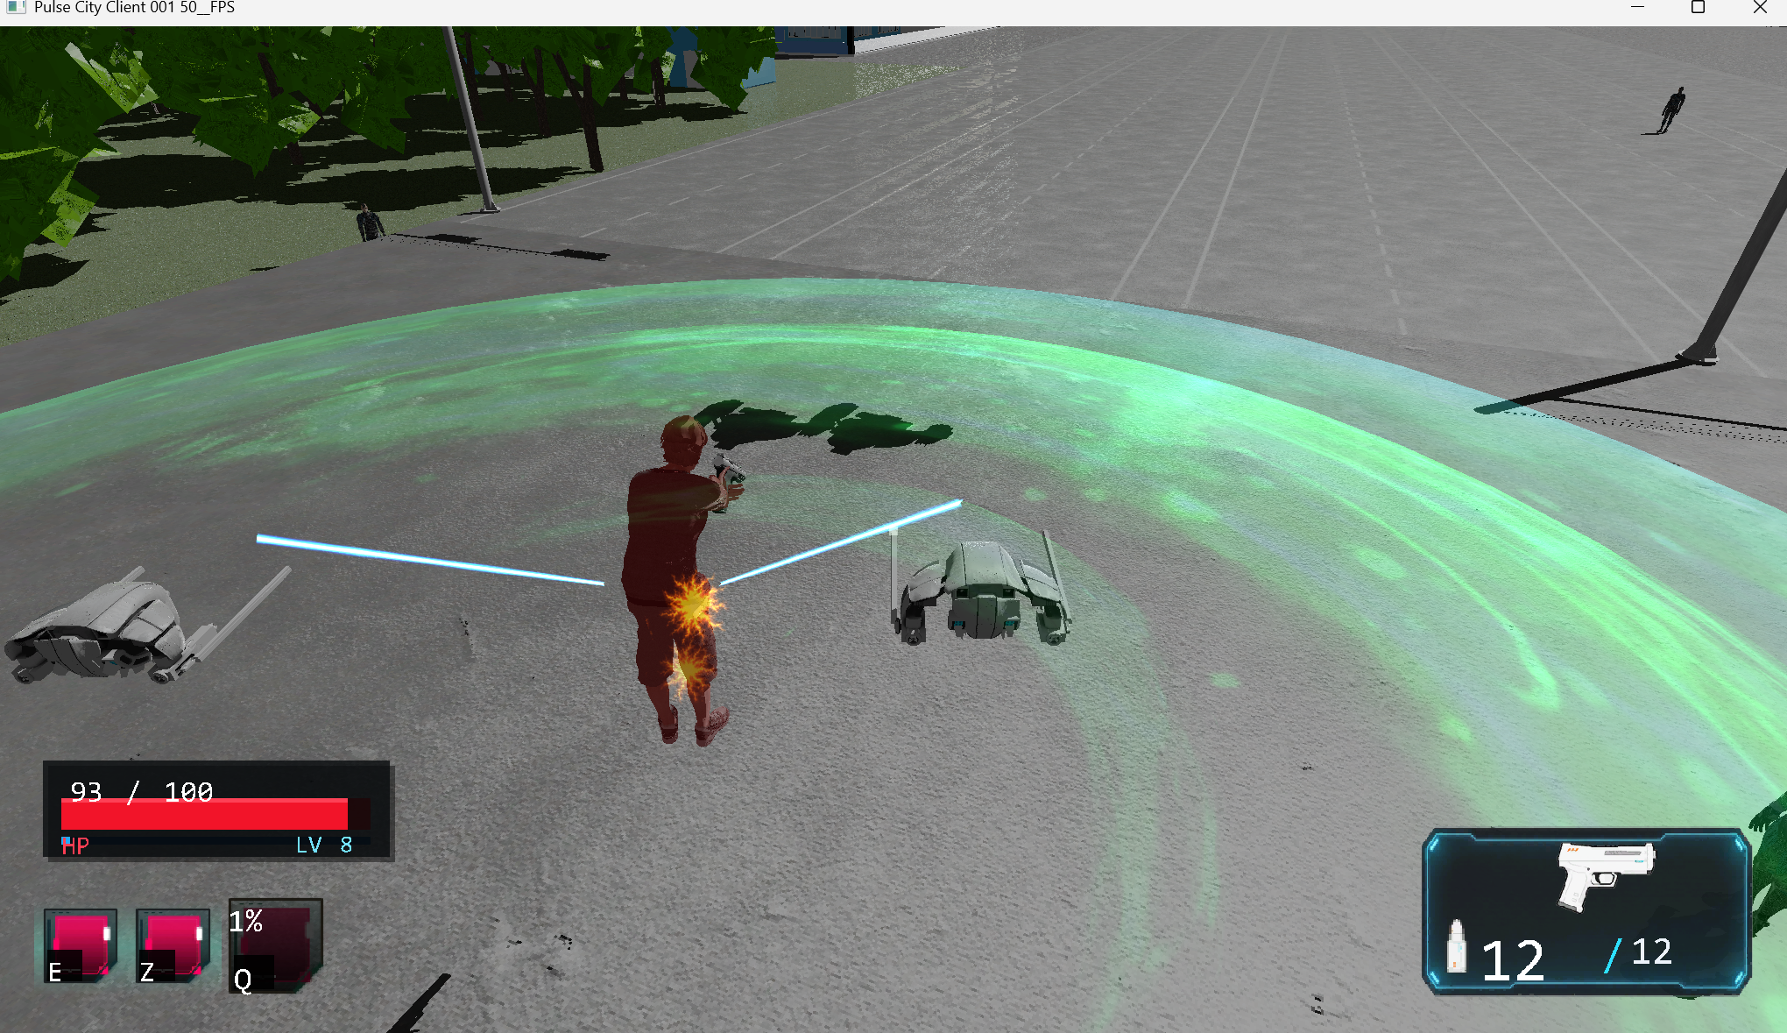
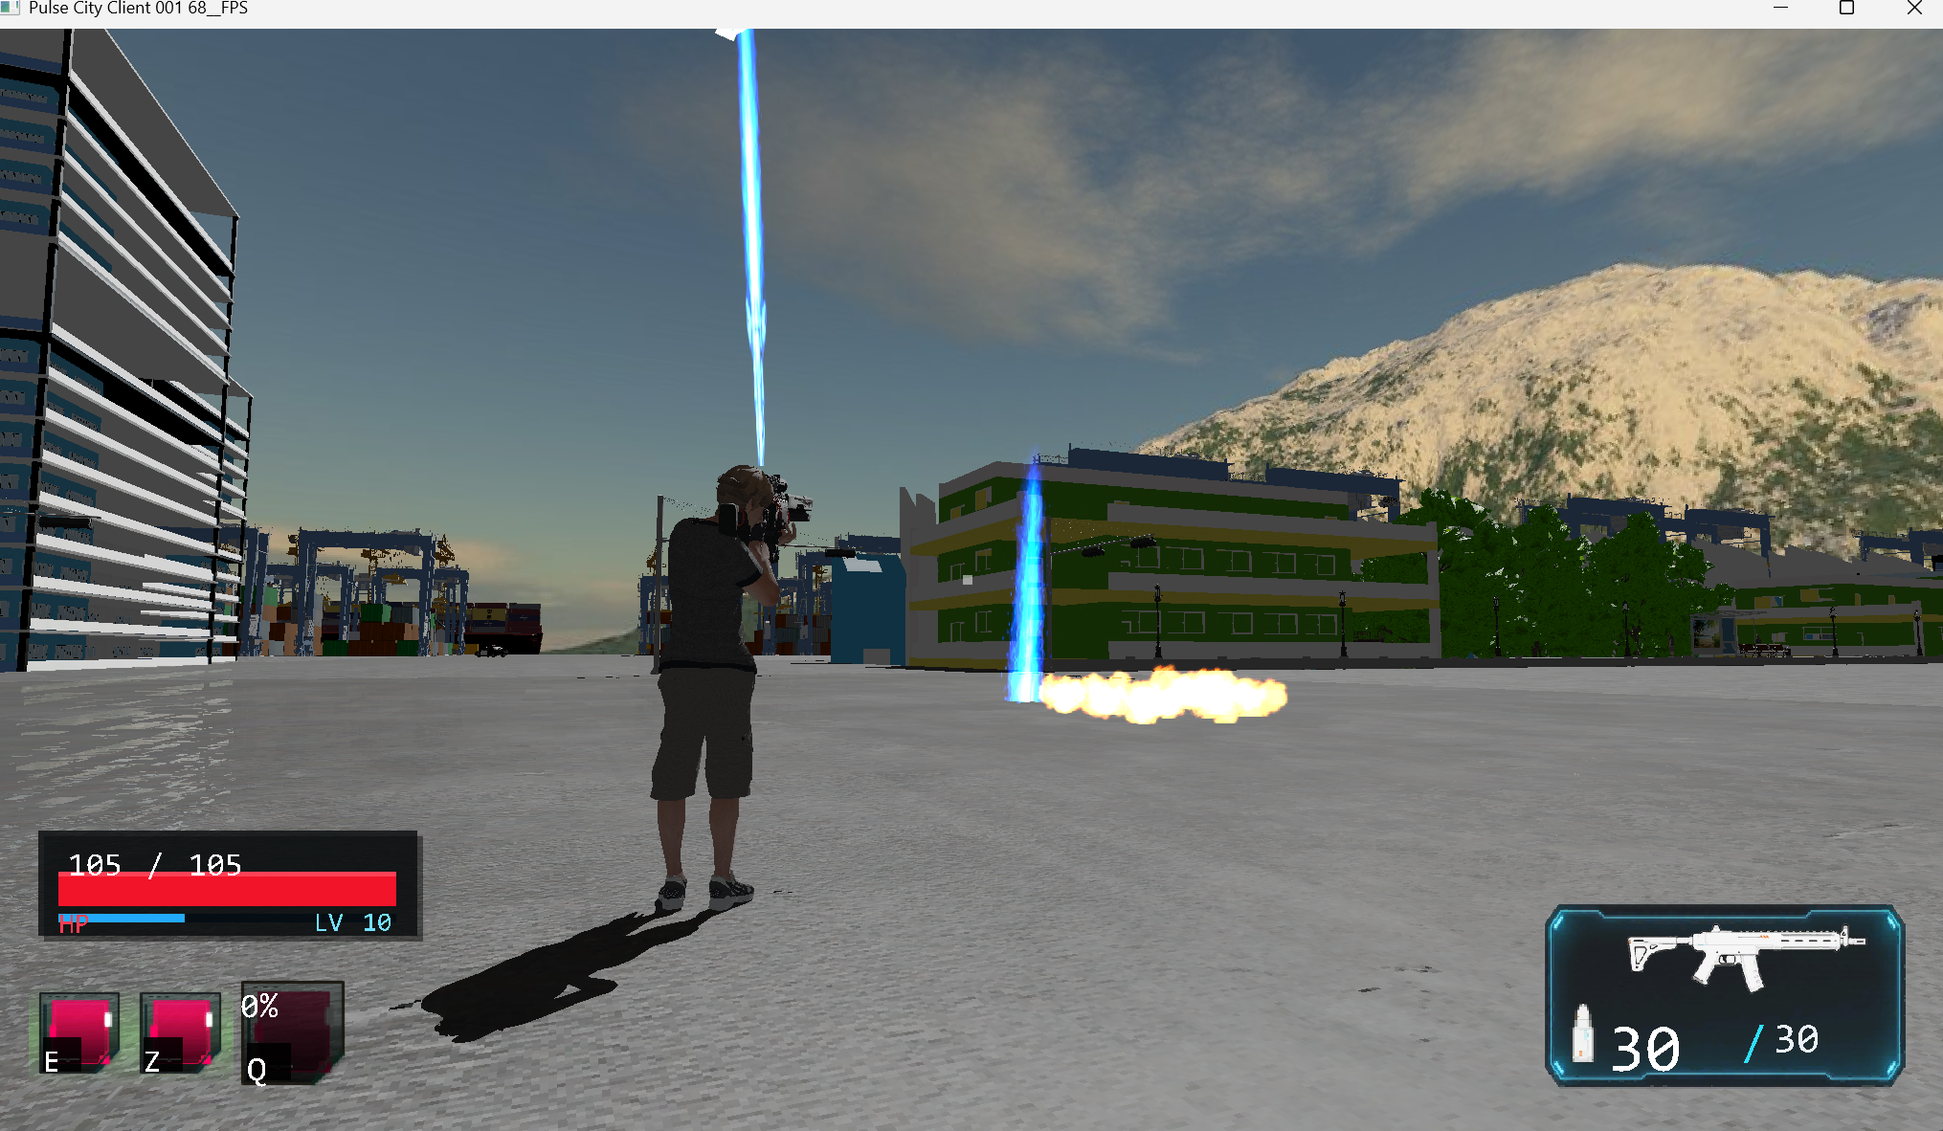
PROJECT 01 / PULSECITY
파티클 렌더링
별도 사각형 메시 없이 정점 번호(SV_VertexID)로 입자 사각형을 만들고 카메라를 향하게 배치
영역 스킬 이펙트
화염 스킬 이펙트
• 카메라를 향하는 사각형으로 표시하고, 속도 방향으로 늘리거나 수명에 따라 색상·크기 변경
• 텍스처의 여러 칸을 순서대로 표시해 애니메이션 재생. 색을 더하는 혼합 방식 사용.
• 장면의 깊이와 비교해 가려진 입자는 표시하지 않으며, 입자 자체는 깊이 값을 기록하지 않음
11

Slide 12
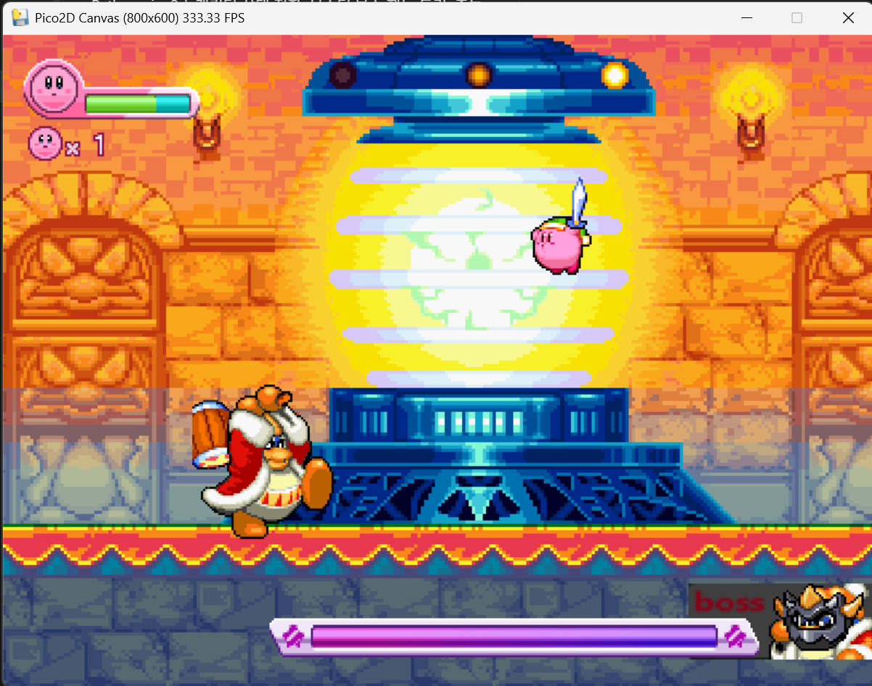
PROJECT 02 / KIRBY CLONE
커비 모작
제작 기간: 2024.10 ~ 2024.12 / 개인 프로젝트 / Python, pico2d 기반 2D 액션 게임
게임 기능
구현 방식
• 캐릭터 이동·달리기·점프·비행·공격 상태 전환
• 몬스터의 이동·공격과 보스 공격 패턴
• 캐릭터·적·투사체 충돌과 피해 처리
• 포털을 통한 스테이지 전환
• 상태 머신으로 입력과 캐릭터 행동 연결
• 행동 트리로 몬스터·보스 행동 선택
• 스프라이트 프레임으로 애니메이션 표시
일반 스테이지 전투
보스 전투
GitHub: github.com/donggeon15/2DGP-Project
12

